Slide 1
Муниципальное бюджетное окольное образовательное учреждение городского округа Королёв Московской области Детский сад компенсирующего вида № 12 «Сказка»
Методическая разработка
для детей с нарушением зрения
«Игры на липучках «Зайка»
Разработала учитель-дефектолог (тифлопедагог) Елена Викторовна Францева

Slide 2
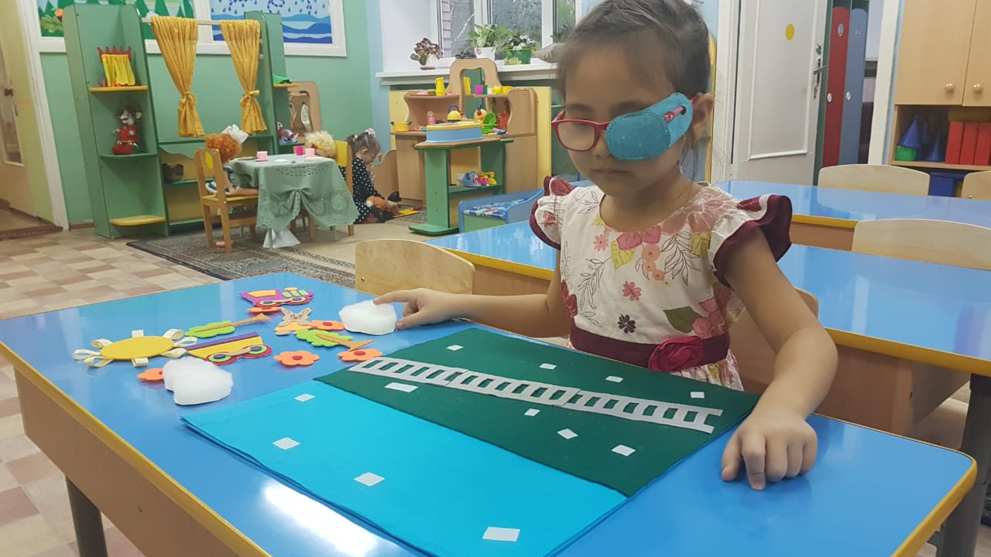

Slide 3
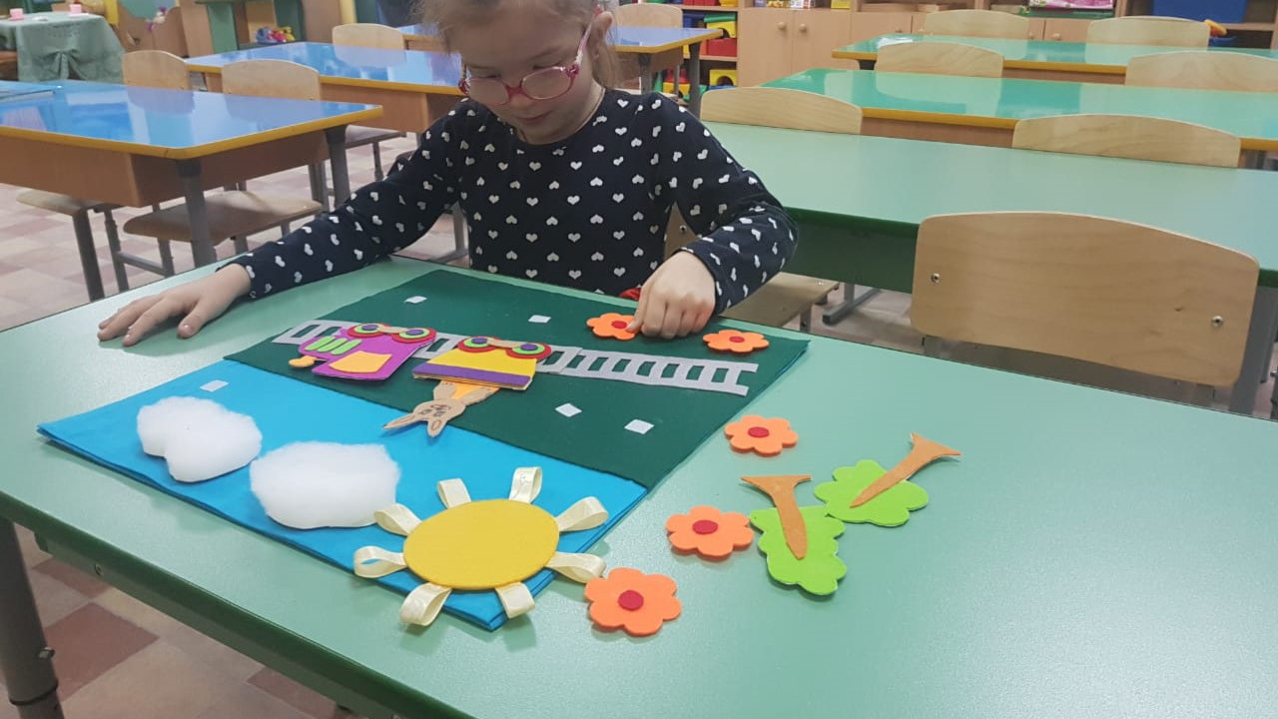

Slide 4
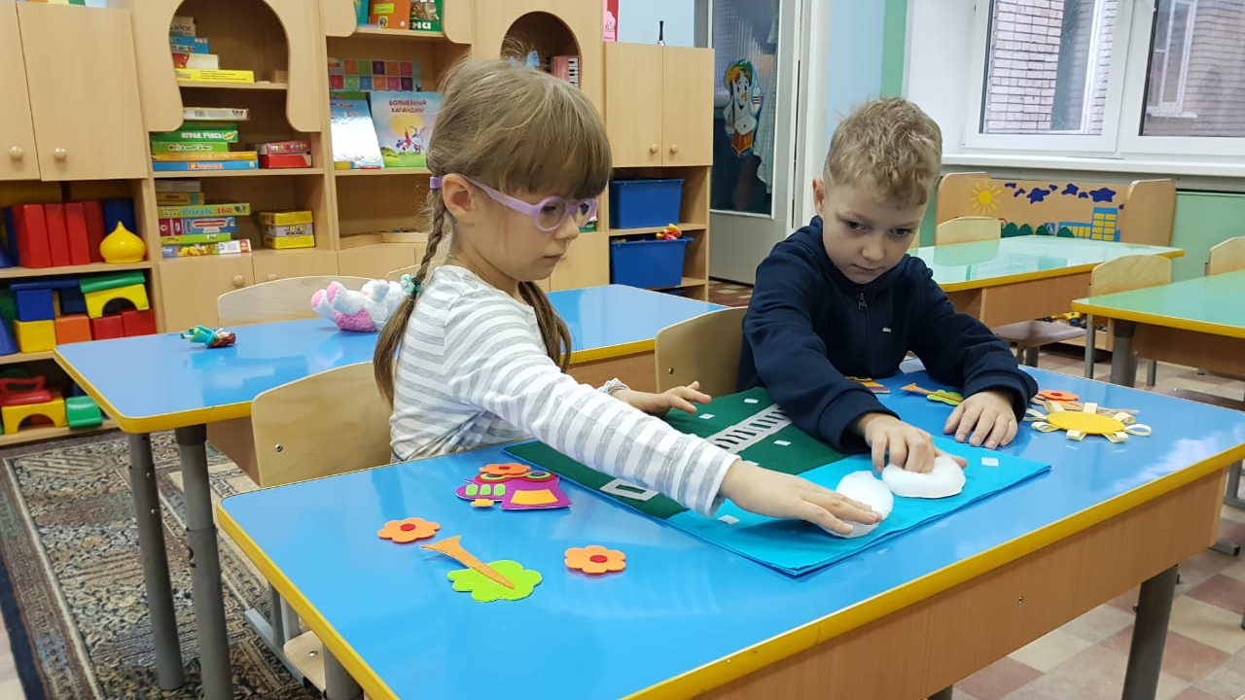

Slide 5
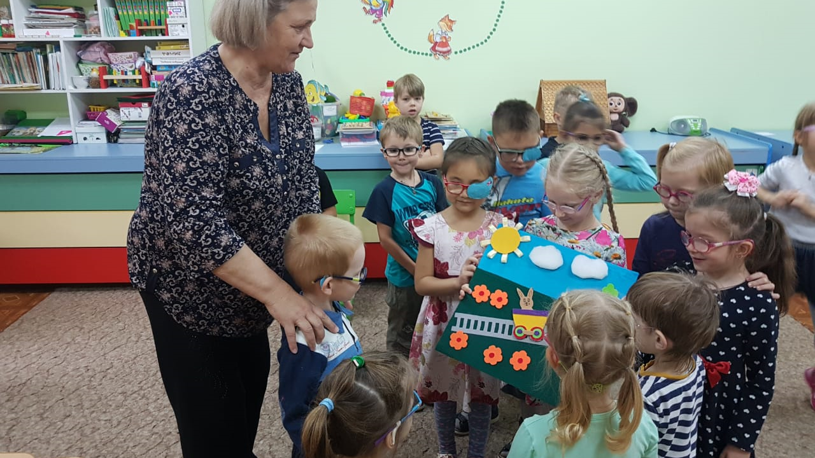

Slide 6
